Slide 1
ARKANOID
Проект Егорова Аркадия. Яндекс Лицей 2022

Slide 2


ARKANOID
Arkanoid — классическая аркадная игра в бородатых восьмидесятых.
Задача проекта – воссоздать геймплей аркады на языке python
Суть крайне простая: есть платформа, мячик и кирпичики.
Платформа отбивает мячик, мячик ломает кирпичики

Slide 3
Структура программы
Tools
Button
Game
Menu
Class Button
Class Gui
Class Border
Class Brick
Class Ball
Class Platform
Class Green
Class Brown
Class Purple

Slide 4
Самые неинтересные
Button – модуль с классом кнопки (чтобы нажимать)
Tools – набор вспомогательных функций, не относящихся к игровым объектам
Border – граница экрана

Slide 5
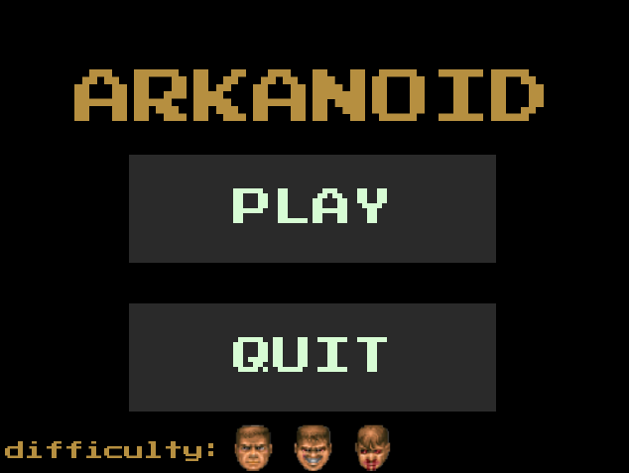
Menu
Основной модуль, содержащий главное меню, экран game over и таблицу рекордов

Slide 6
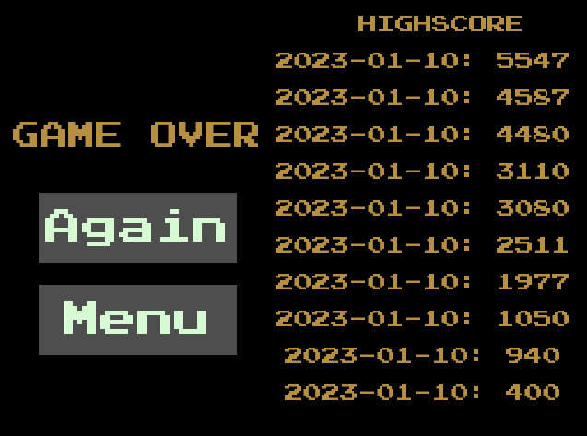
Menu
Основной модуль, содержащий главное меню, экран game over и таблицу рекордов

Slide 7

Ball и Platform
Class Ball отскакивает от платформы и кирпичей, class Platform двигается по горизонтали

Slide 8
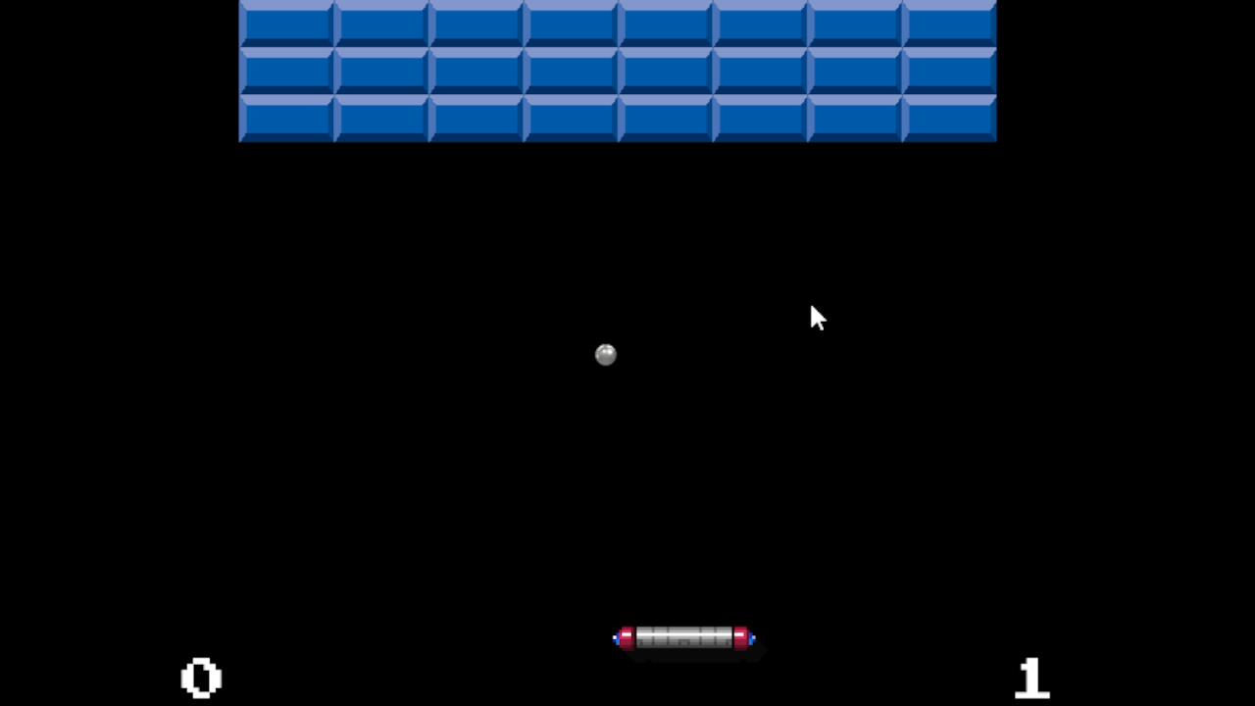
Ball и Platform
Если мяч попадет в край платформы, он сделает вот так

Slide 9
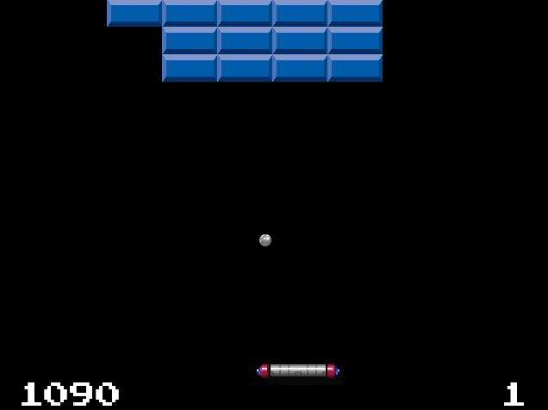

GUI
Оставшиеся жизни
Счет

Slide 10









class Brick
ломаеться

Slide 11
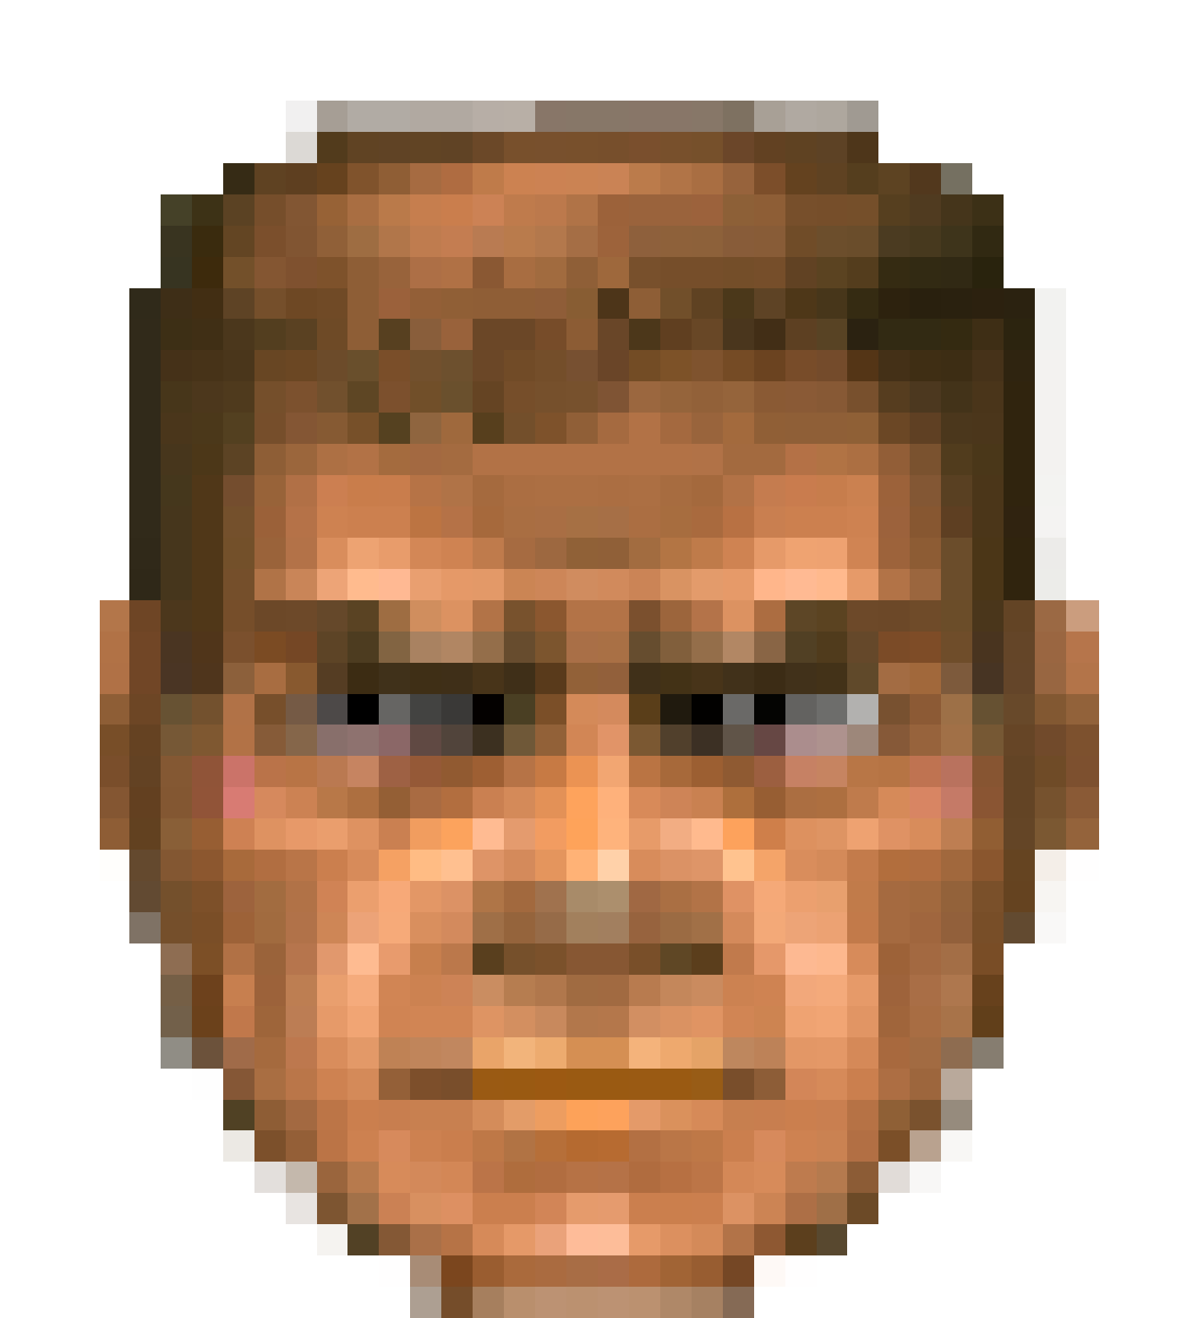

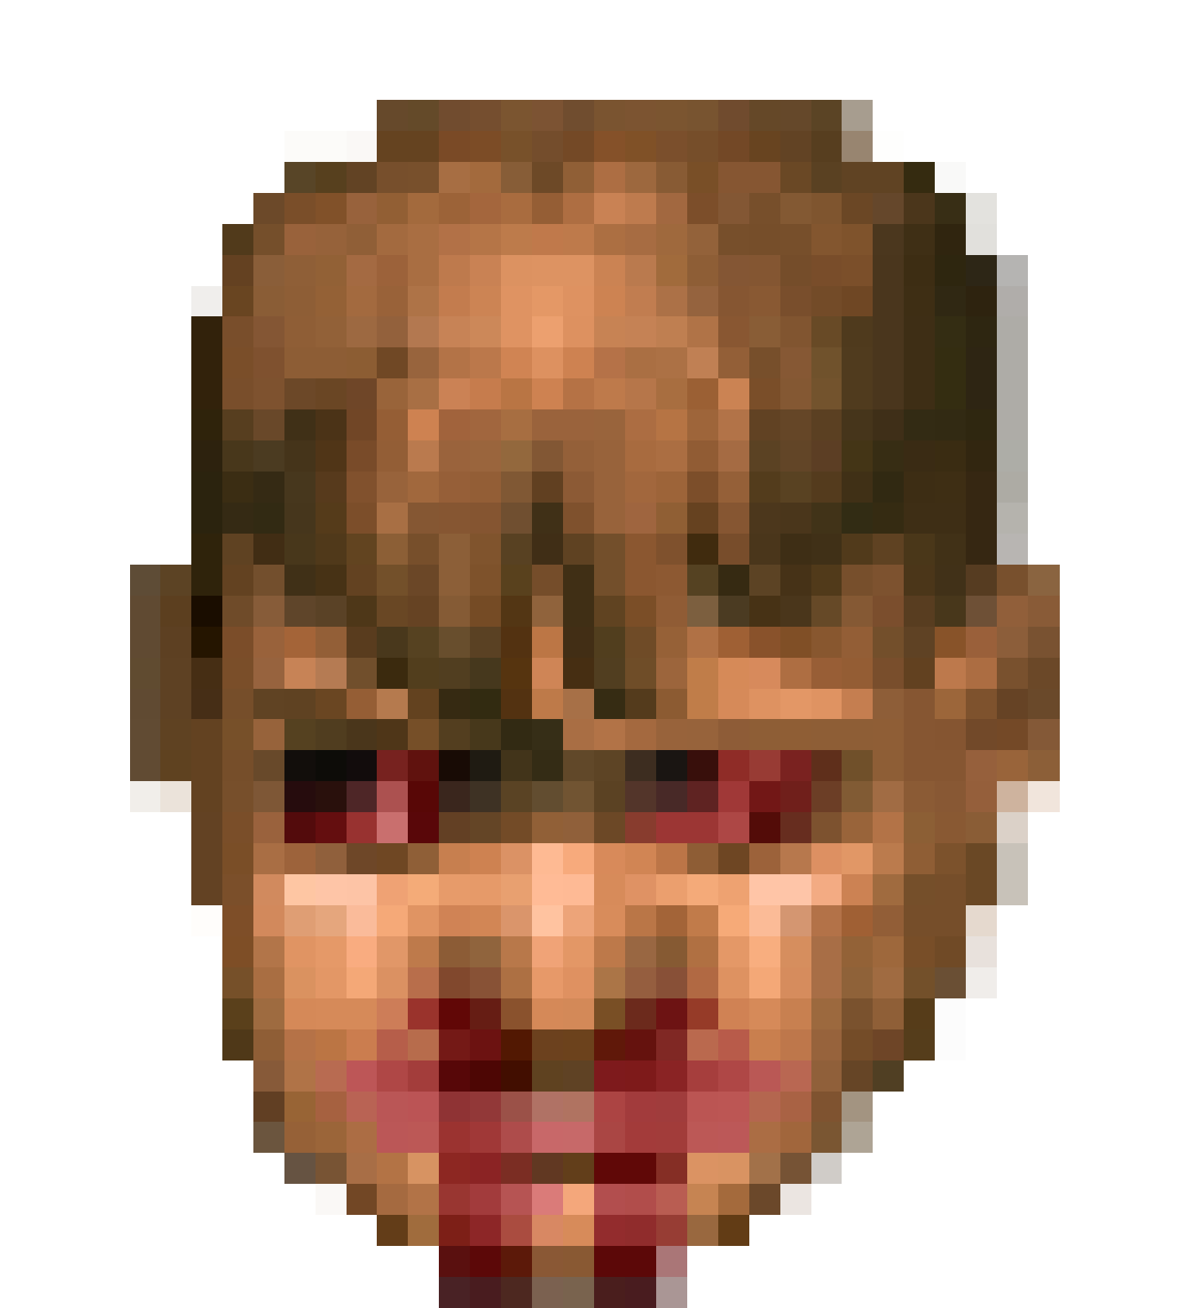
УРОВНИ СЛОЖНОСТИ
x0.75
x1
x1.5

Slide 12
выводы по работе, возможности для доработки и развития
В проекте написана основа игрового процесса.
Пока, что в игрек всего 5 уровней, в проекте помимо большего его количества можно создать редактор уровней
Можно добавить бонусы

Slide 13

Спасибо за внимание

